Slide 1
Германия во внешней политике СССР в 1920-х – первой половине 1930-х годов

Slide 2
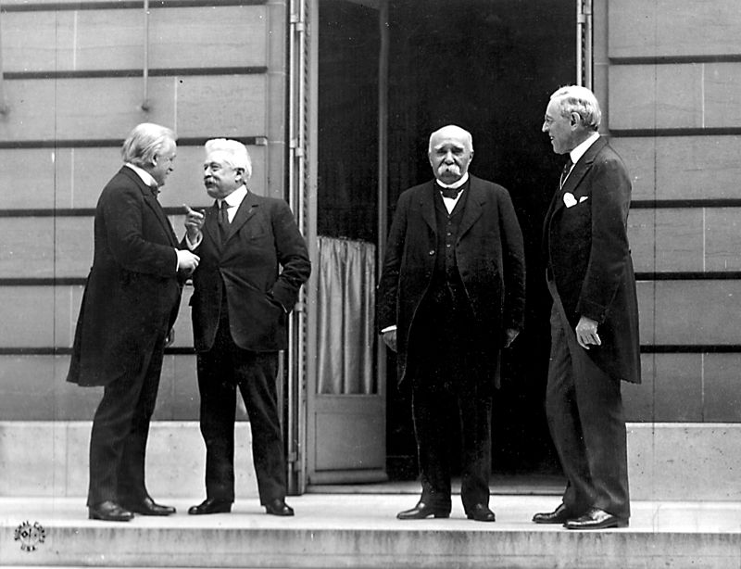
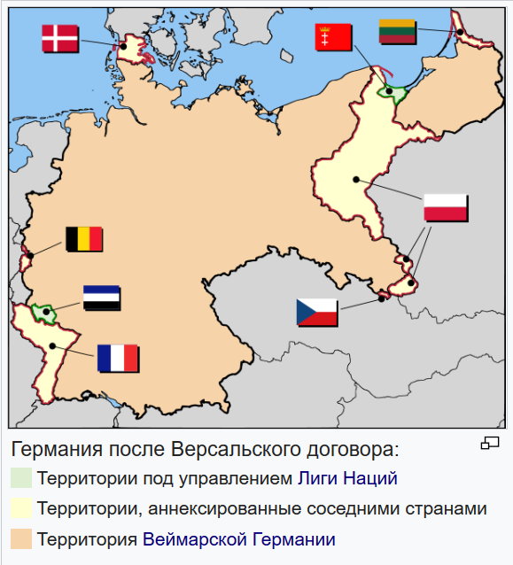
Условия Версальского мира для Германии
Большая четвёрка (слева направо): Дэвид Ллойд Джордж, Витторио Эмануэле Орландо, Жорж Клемансо, Вудро Вильсон

Slide 3
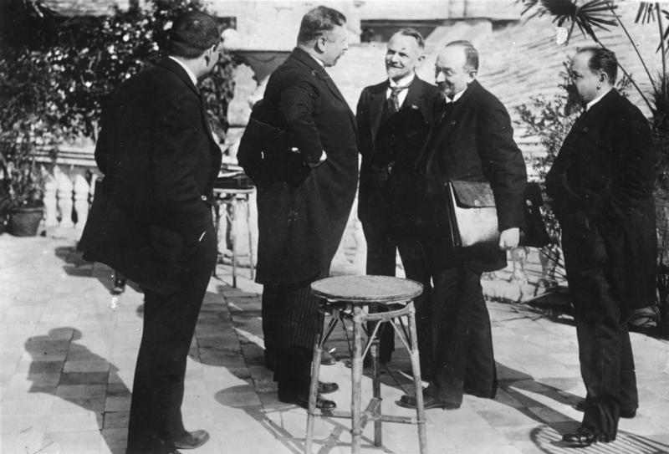
Взаимодействие Германии и Советской России в целях восстановления после войны и борьбы с международной изоляцией
Представители советской и немецкой сторон в Рапалло: Карл Йозеф Вирт, Леонид Красин, Георгий Чичерин и Адольф Иоффе

Slide 4
Отношения в сфере внешней политики

Slide 5
Отношения в экономической сфере

Slide 6
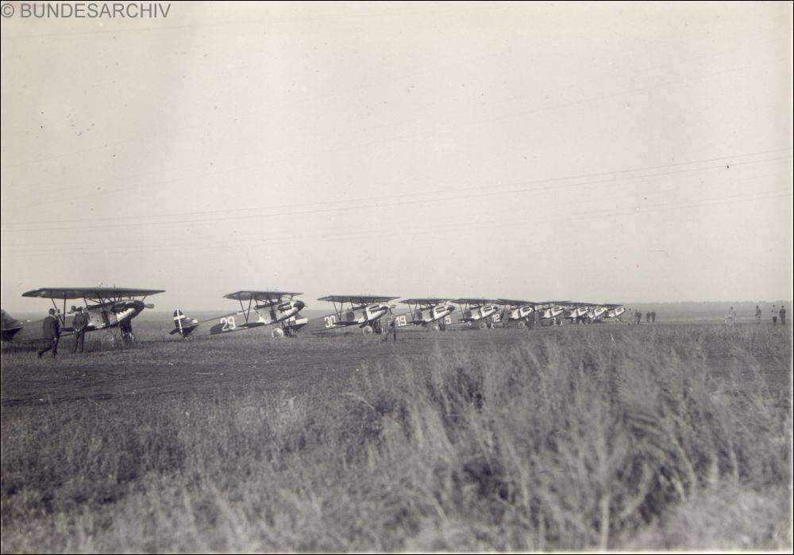
Объект «Липецк» — немецкая авиационная школа
Истребители Fokker D.XIII в Липецке.

Slide 7
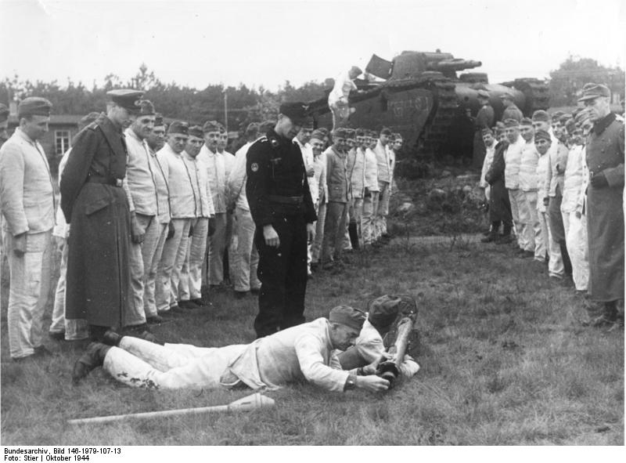
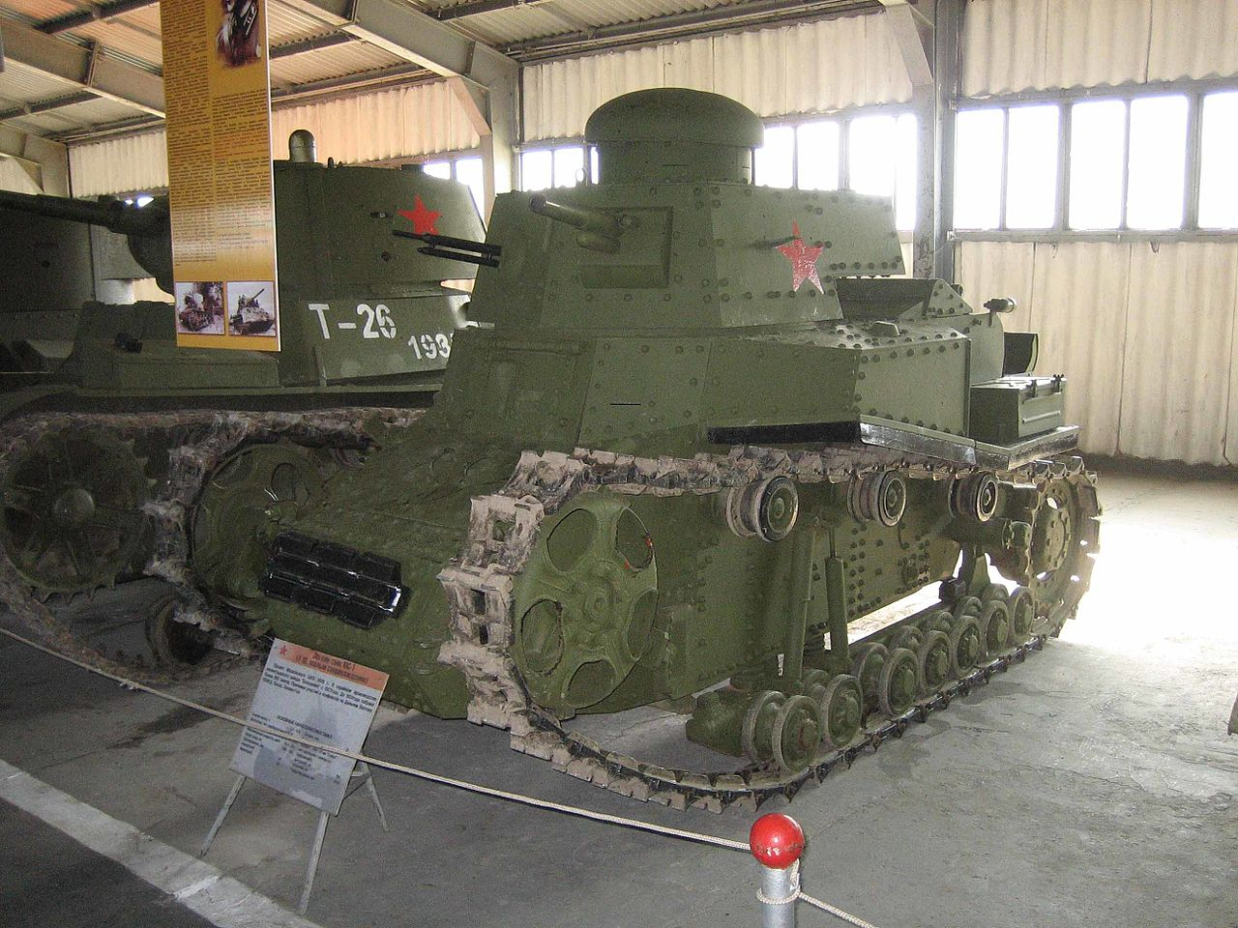
Кама (танковый центр)
Танк Grosstraktor
Танк Т-18 (МС-1)

Slide 8

Объект «Томка»

Slide 9


Отношения Германии и СССР во время Третьего рейха

Slide 10
Заключение

